Slide 1
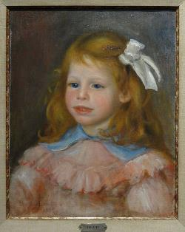
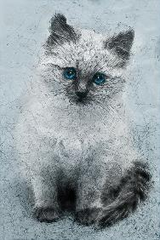
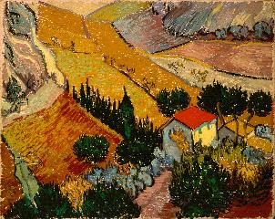
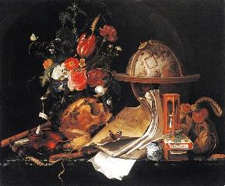
Жанри образотворчого мистецтва.
Анімалістичний жанр
урок образотворчого мистецтва у 6 класі
Вчитель: Андрєєва Ж.В.

Slide 2
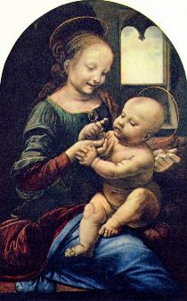
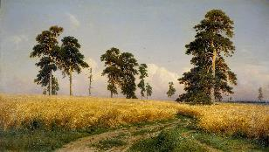
ЖАНР - різновид твору мистецтва, який склався історично
Жанр - це кілька особливих ознак, притаманних творам мистецтва, які відрізняються за темою, змістом, характером і формою зображеного у художньому творі.

Slide 3
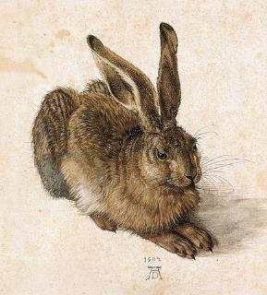
ЖАНРИ ОБРАЗОТВОРЧОГО МИСТЕЦТВА
Жанри образотворчого мистецтва зародилися давно. Упродовж історичного розвитку мистецтва вони видозмінювалися, набували нових ознак.
ЖАНРИ
У художніх творах
АНІМАЛІСТИЧНОГО жанру (лат. animalis — «тварина») головними персонажами є тварини
Альбрехт Дюрер “Заєць”

Slide 4
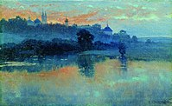
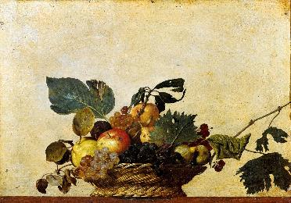
ПЕЙЗАЖ - (фр. Paysage, від країна, місцевість) жанр в образотворчому мистецтві, в якому об'єктом зображення є природа.
Крижицький Костянтин “Захід сонця”
НАТЮРМОРТ -(фр. Nature morte — дослівно — мертва природа) — різновид малярства, що зображає зірвані плоди, квіти, спійману рибу та здобич мисливців, предмети.
Караваджо. “Кошик з фруктами”

Slide 5
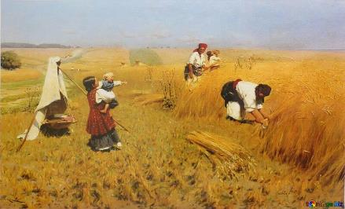
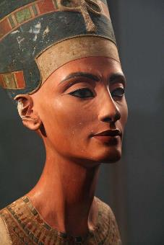
ПОРТРЕТ (фр. portrait) — мальоване, скульптурне або фотографічне зображення людини або групи людей
Микола Пимоненко “Жнива в Україні”
ПОБУТОВИЙ ЖАНР - розділ образотворчого мистецтва, різновид живопису, що зосереджений на відтворенні сцен повсякденного, буденного життя, зазвичай сучасного художника.
Тутмес. Портрет
цариці Нефертіті

Slide 6
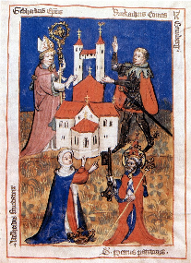
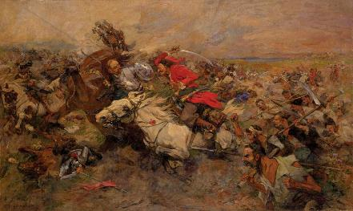
ІСТОРИЧНИЙ ЖАНР -важливий жанр живопису, спеціалізований на зображенні значущих для окремого народу чи людства подій минулого
БАТАЛЬНИЙ ЖАНР (від фр. bataille — битва) — жанр образотворчого мистецтва, що відображає військові дії, походи і життя армії, та пов'язані з цим події.
Мініатюра «Єпископ Регенсбурга Гебхард III засновує монастир Ехрінгер», Німеччина, 1420 р
Микола Самокіш. «Бій Максима Кривоноса з Яремою Вишневецьким»

Slide 7
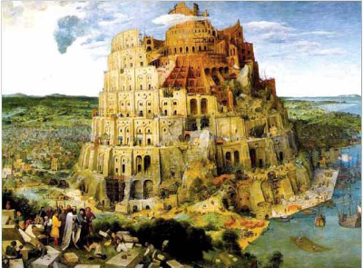
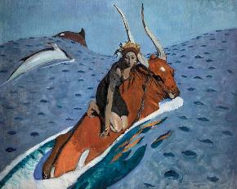
РЕЛІГІЙНИЙ ЖАНР - зображення релігійних сюжетів в образотворчому мистецтві. Роздивіться біблійні сюжети на тему створення світу в графіці, скульптурі, монументальному живописі.
Пітер Брейгель Старший. «Вавилонська вежа»
МІФОЛОГІЧНИЙ ЖАНР - різновид історичного жанру, сюжетом якого є теми з міфології різних народів
Валентин Сєров. “Викрадення Європи”

Slide 8
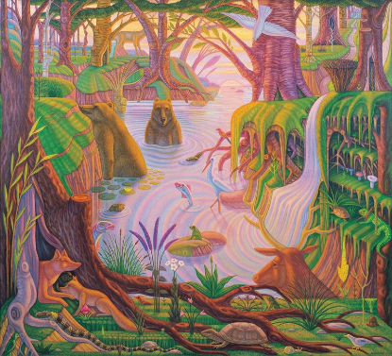
Іноді в одному творі поєднуються ознаки різних жанрів.
Проте завжди щось одне є основним - саме це визначає жанр художнього твору.
ЗАВДАННЯ: визнач жанр картини.
«Озеро. Ранок надій, ранок любові.» Автор: Євген Лещенко, 1995

Slide 9
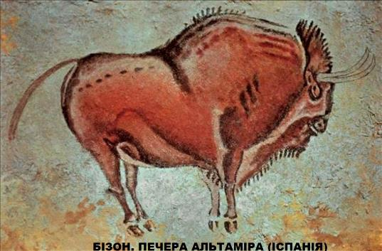
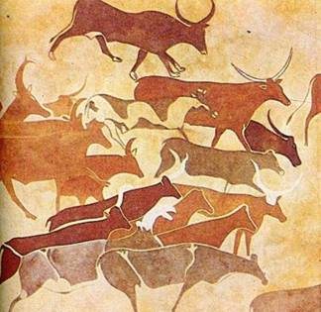
АНІМАЛІСТИЧНИЙ ЖАНР
Анімалістичний жанр зародився в прадавні часи, коли первісні художники малювали тварин гострим каменем, вугіллям, природними барвниками з вохри, соку рослин на стінах печер. Тому такий живопис називають наскельним.
Печера Альтаміра. (Іспанія)

Slide 10
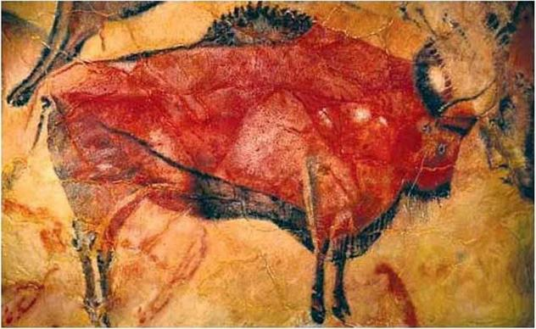
ТВОРЧЕ ЗАВДАННЯ.
Спробуй зобразити тварину як первісний художник
Наскельний живопис печери Альтаміра (Іспанія)

Slide 11
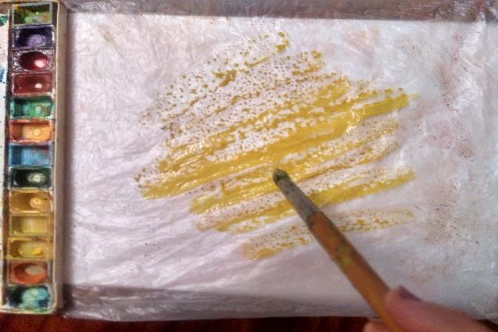
ВАРІАНТ 1.
На поверхню полієтиленового пакету нанести акварельну або гуашеву фарбу

Slide 12
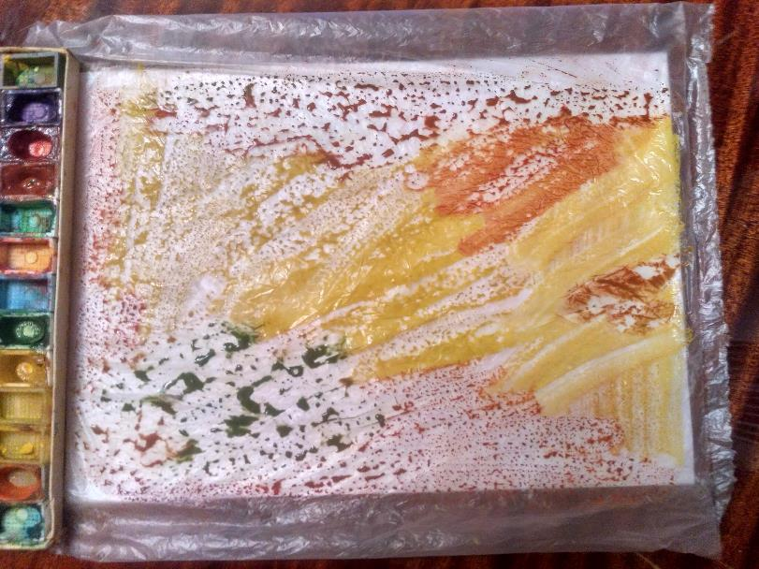

Slide 13
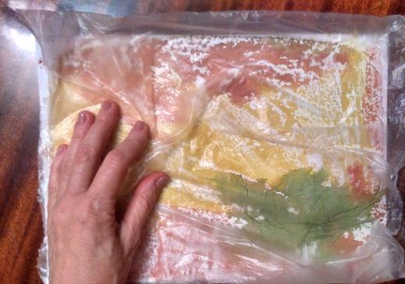
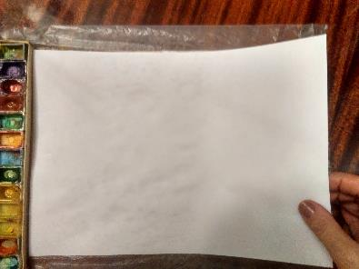
Покласти на пакет аркуш паперу і перегорнути. Добре притиснути і трохи “пом’яти” пакет так, щоб під ним на аркуші утворилися кольорові плями.

Slide 14
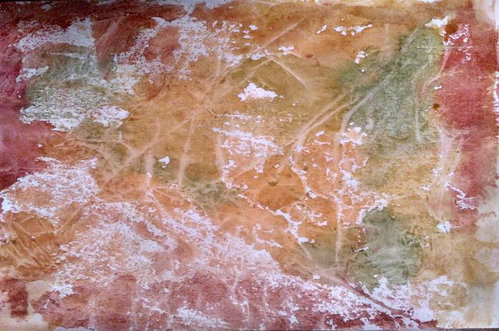
Прибрати полієтиленовий пакет з аркуша.
Утворилась імітація поверхні скелі.

Slide 15
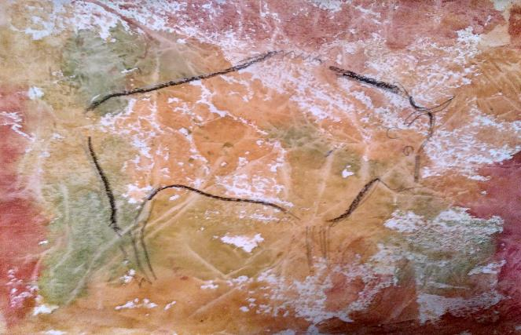
Легкими лініями зображуємо головні пропорції фігури тварини так, щоб заповнити більшу частину аркуша

Slide 16
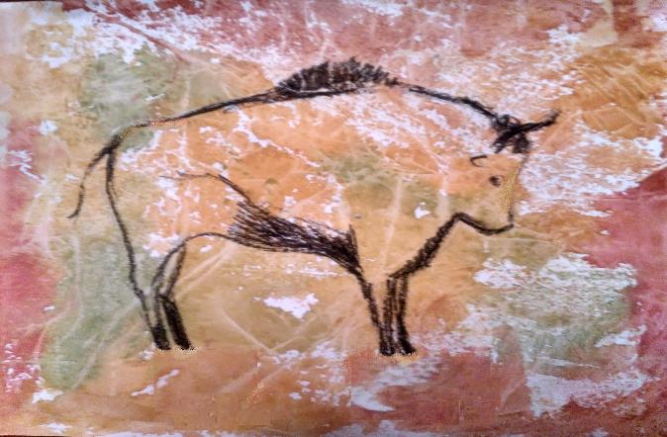
Обводимо контури звіра пастеллю або фломастером

Slide 17
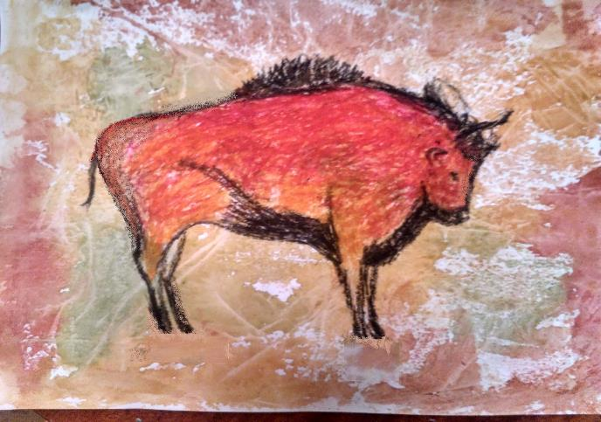
Додаємо яскравого кольору для контрасту

Slide 18
Тут подивись відео "Малюнок імітація наскельного мистецтва"
ВАРІАНТ 2.
Бажаю творчих успіхів!

Slide 19
ЗВОРОТНІЙ ЗВ’ЯЗОК 1) електронна адреса: zhannaandreeva95@ukr.net 2) Viber - 0984971546

